Slide 1

УЧИТЕЛЬ
ГОДА СОЧИ-
2015
Номинация «Молодой учитель Сочи» (педагогический стаж не более 3-х лет)

Slide 2

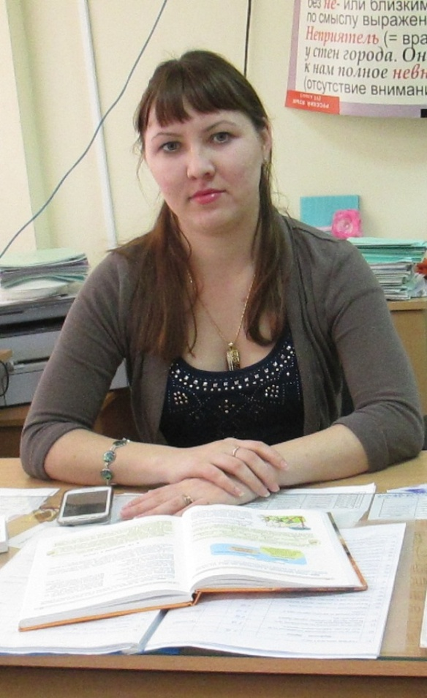
Кузьмина Марианна Васильевна
Учитель русского языка и литературы МОБУ СОШ № 82 г. Сочи
Педагогический стаж 2 года 6 мес.
Высшее образование по специальности «Учитель русского языка и литературы»
Муниципальное общеобразовательное бюджетное учреждение средняя общеобразовательная школа № 82 г. Сочи п.Дагомыс ул. Армавирская, 150

Slide 3
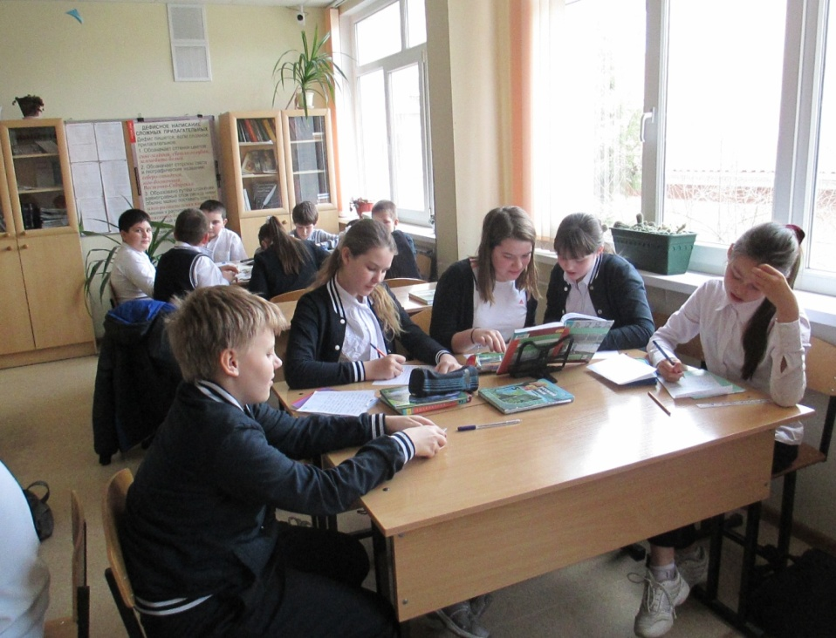
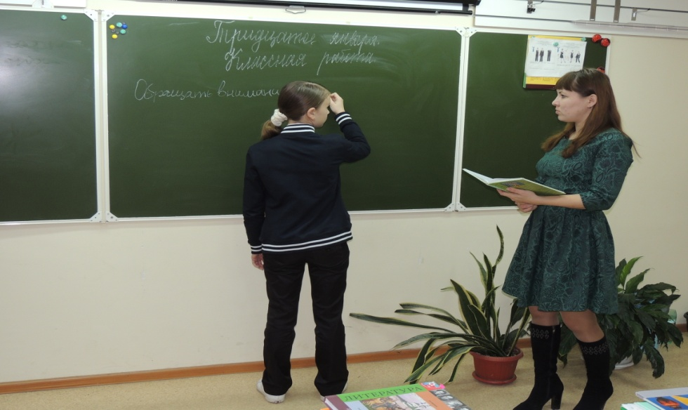
Педагогическое кредо
Нам каждый год встречать и провожать
И каждый день глядеть в ребячьи души.
Нам каждый час единство с ними ощущать
И с каждым мигом становиться чище, лучше.

Slide 4

Проектная деятельность на уроках литературы

Slide 5
Цели и задачи:
Цель: Создание условий, при которых обучающиеся самостоятельно приобретают недостающие знания из разных источников, учатся пользоваться приобретёнными знаниями для решения познавательных и практических задач.
Задачи:Стимулировать естественный интерес к науке и познаниям
Развивать учебно-познавательную мотивацию
Содействовать успешной адаптации учащихся в 5-ом классе
Формировать класс как учебное сообщество
Развивать индивидуальность каждого
Привлечь внимание родителей

Slide 6
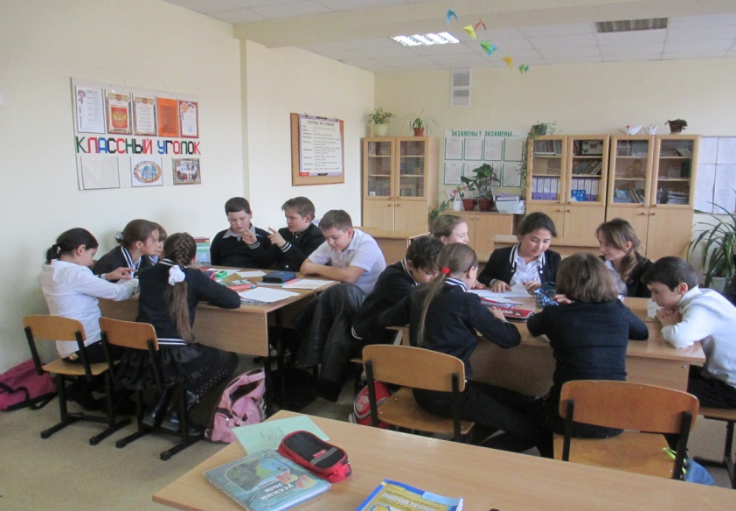
АКТУАЛЬНОСТЬ проектной деятельности позволяет сформировать у обучающегося умение правильно организовать свою деятельность, как учебную, так и любую другую.
Это означает для обучающихся - самосовершенствоваться, приобретать компетентность, дающую возможность справ­ляться с различными жизненными ситуациями.

Slide 7
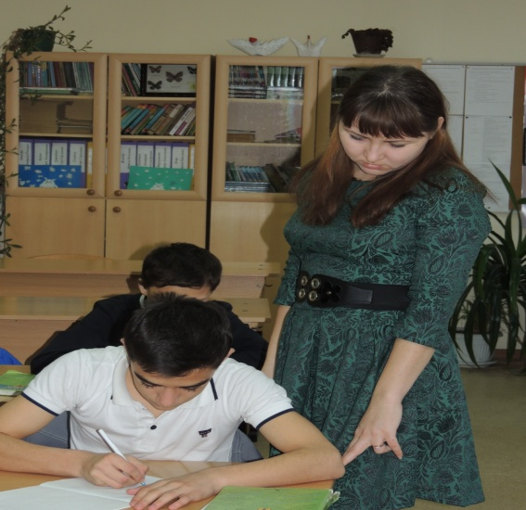
Проект- программа, план действий, комплекс работ, подлежащих воплощению.
Проектирование может быть частью учебных предметов.
Проект- может стать альтернативой классно-урочному обучению.

Slide 8
Формулировка проблемы, выведенной на основе названного противоречия
Есть потребность в повышении эффективности образовательной деятельности, но неизвестно, как это можно сделать (практическая )
Есть потребность в знаниях, методах, необходимых для решения практической проблемы, но этих знаний, методов недостаточно (исследовательская)

Slide 9
Роль учителя:
-помогать ученикам в поиске новых источников информации;
-самим являться источником информации;
-координировать весь процесс деятельности учащихся;
-поощрять учеников.

Slide 10
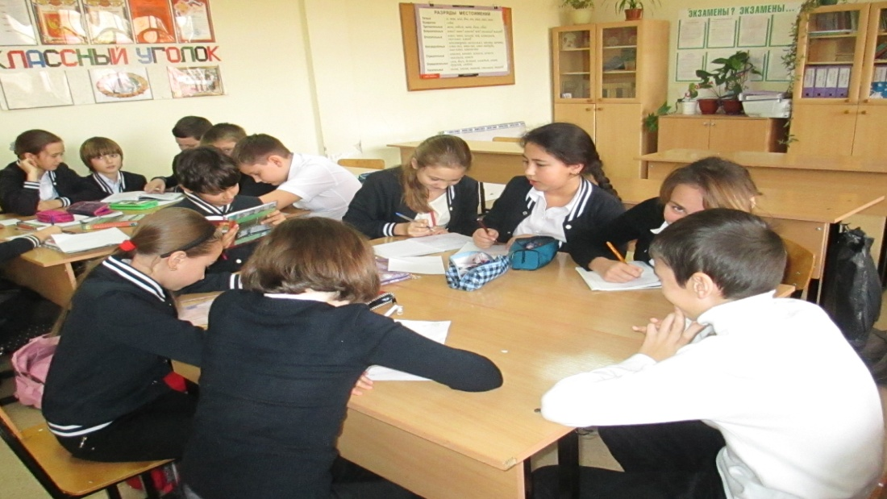
Виды проектов:
- исследовательский (научно-исследовательские работы);
- творческий (инсценировки, сочинения, сказки, сценарии);
- практико-ориентированный (словари, таблицы, газеты и т.д.);
- игровой (игры).

Slide 11
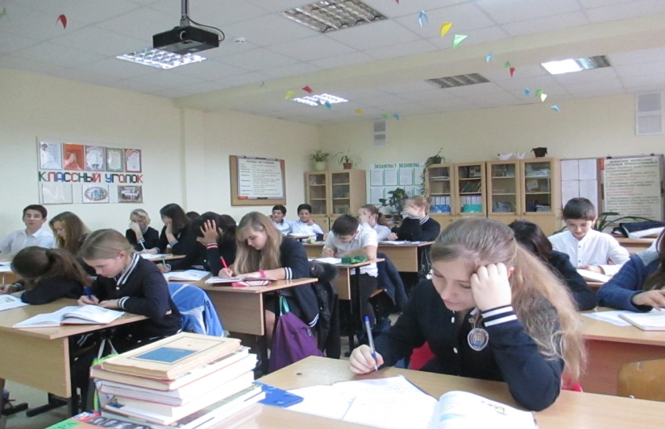
По количеству обучающихся:
индивидуальные
групповые
По содержанию к учебным дисциплинам:
монопредметные
межпредметные
По продолжительности:
краткосрочные
среднесрочные

Slide 12
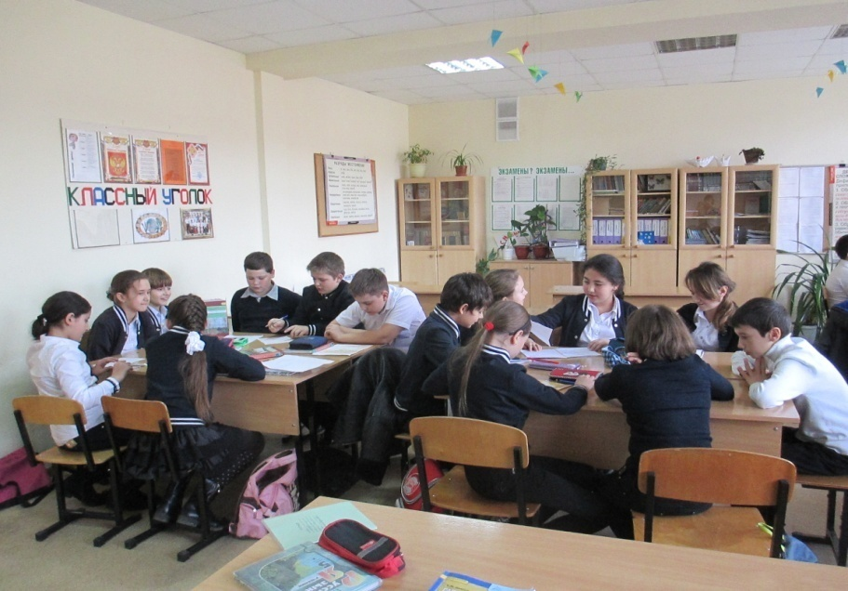
Авторская интерпретация возникновения
и становления педагогического опыта
Факторы
Введение ФГОС в 5-х классах
Разный уровень подготовки обучающихся
Снижение уровня знаний в связи с переходом
из 4 в 5 класс

Slide 13
Учебная деятельность
1. Постановка цели
2. Выявление проблемы
3. Формулировка задачи
4. Определение темы

Slide 14

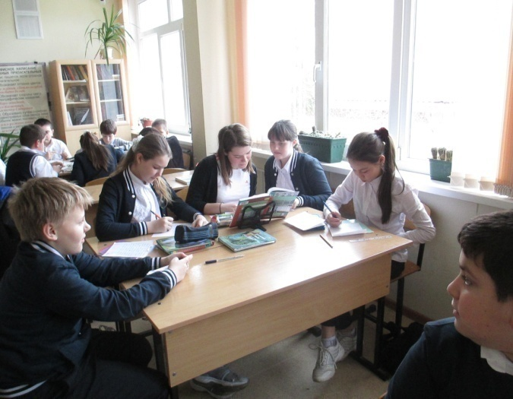
АКТУАЛЬНОСТЬ педагогического опыта:
Актуальность проектной деятельности позволяет сформировать
у обучающегося умение правильно организовать свою
деятельность, как учебную, так и любую другую.
отсутствие у детей любознательности, угасание
интереса к познанию нового в процессе учения

Slide 15
Характеристика противоречий (причин), которые привели к
постановке проблемы
1.Разноуровневая подготовка детей к школе.
2. Быстрая утомляемость обучающихся, и как следствие не
сосредоточенность на одном виде деятельности.
4. Не умение презентовать результаты своего труда.
5. Не обладание навыками самоорганизации.

Slide 16
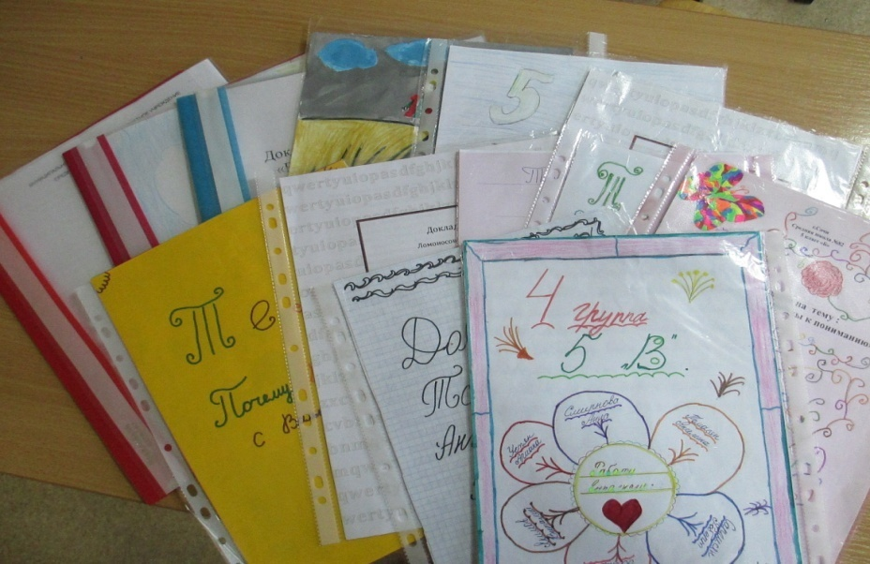
Защита проекта
Постановка проблемы, актуальность;
Высказывание гипотезы;
Этапы работы над проектом, краткий анализ полученных результатов;
Выводы. Результаты рефлексивной оценки проекта;
Ответы на вопросы.

Slide 17
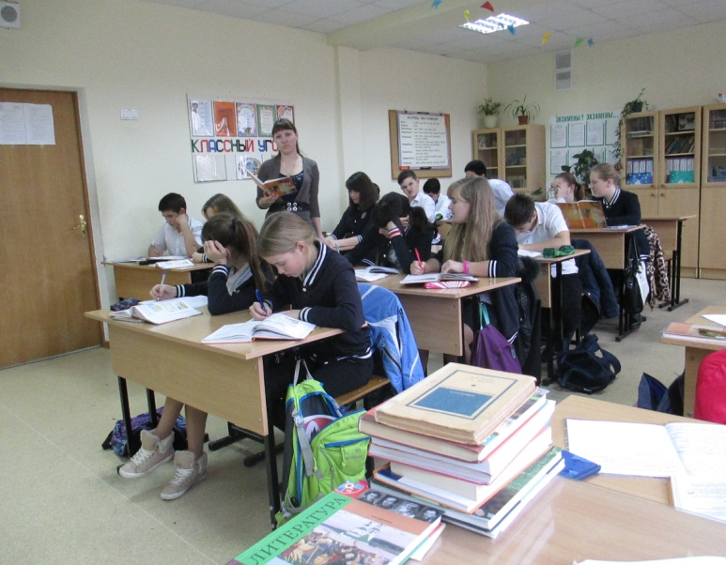
Нет без явно усиленного трудолюбия ни талантов, ни гениев.
Д.И. Менделеев

